Slide 1


Муниципальное автономное дошкольное общеобразовательное учреждение
«Детский сад «Теремок»
Асбестовского городского округа
Конкурсный материал для участия в муниципальном конкурсе на лучшую методическую разработку руководящих и педагогических работников образовательных организаций, подведомственных Управлению образованием Асбестовского городского округа, в 2019-2020 году
Номинация: «Дидактические материалы
Тема: «Они защищали Родину!»
Авторы: воспитатели подготовительной группы №10 МАДОУ «Детский сад «Теремок» АГО
Орлова Людмила Викторовна, 1КК
Ерохина Наталья Анатольевна, 1 КК

Slide 2
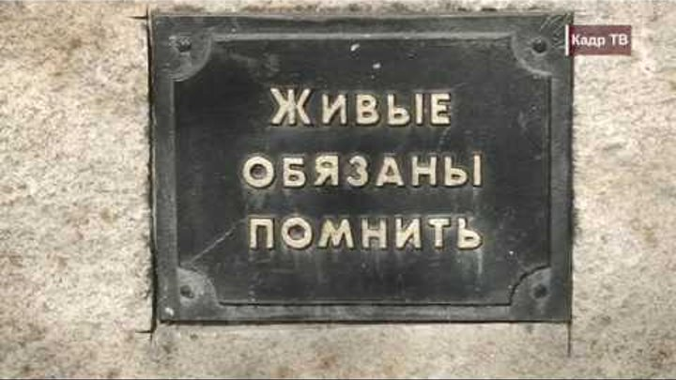
Цель: исследовать и обозначить, где в нашем городе памятники, обелиски, музеи павшим за нашу Родину солдатам.
фоторепортаж
Расскажите нам о войне
Мы хотим поклониться погибшим
Поклониться их матерям
Горе страшное пережившим.
Будем память вечно хранить
О годах, опаленных огнем.
Потому, что погибли они,
Мы сегодня с вами живем!

Slide 3
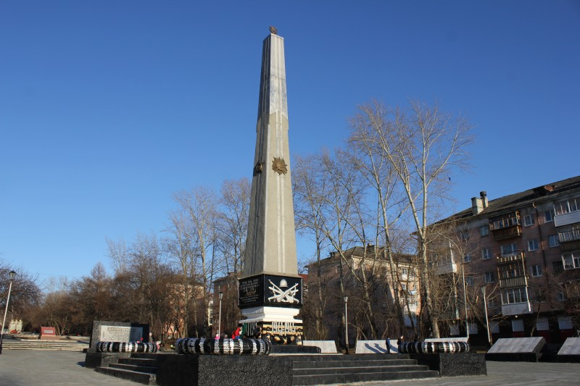
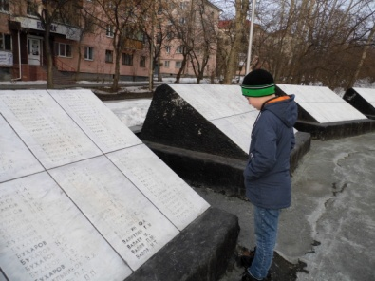
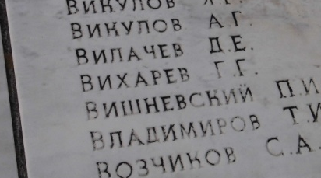
Главный обелиск нашего города Асбеста
Обелиск – мемориальный комплекс «Воинам Великой Отечественной Войны 1941-1945 на перекрестке улицы Победы и проспекта Ленина. Центральный и самый большой памятник в городе, возведенный к 20-летию Победы в городе Асбесте. Памятник истории своим рождением обязан Александру Михайловичу Никифорову, фронтовику, в прошлом - главному идеологу Асбеста . Памятник живет и обновляется постоянно. Появляются новые, неизвестные ранее имена погибших асбестовцев. Исследовательскую работу ведут сотрудники городского военкомата и поисковые отряды, участвующие в процессе захоронения погибших воинов в местах боев, и эти имена пополняют списки. Практически ежегодно, в канун Дня Победы, памятник реставрируется. Открыт 9 мая 1966г.

Slide 4
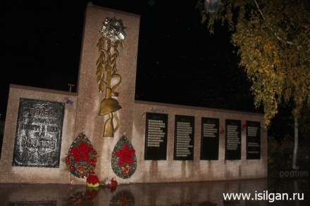
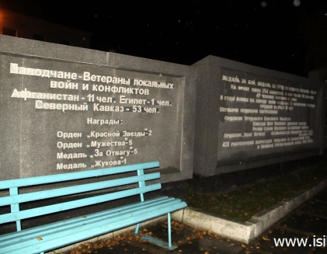
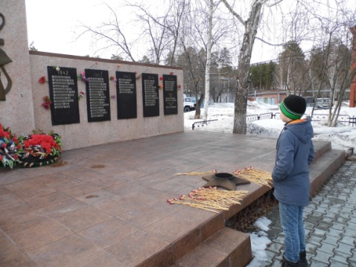
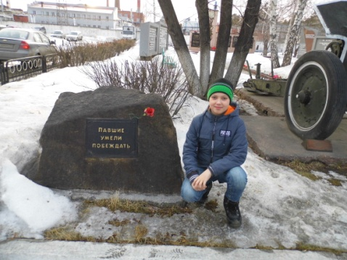
Мемориальный комплекс труженикам тыла и погибшим заводчанам в ВОВ.
Открыт в 1967году.

Slide 5

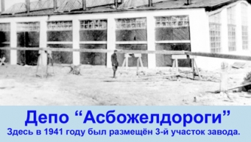

В город Асбест были эвакуированы предприятия: Ленинградский асбестовый завод, Егорьевский завод «Тормозная лента», частично Ярославский асбестовый завод и другие. Для размещения заводов городскими властями были отданы здания: Дворец Культуры, недостроенный Дом Советов и депо «Асбожелдороги». С августа начался монтаж оборудования, но уже в сентябре выпущена первая продукция: асбестовые ткани и набивки, а к концу года: лента тормозная и фрикционные кольца.

Slide 6
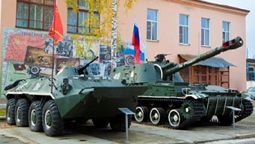
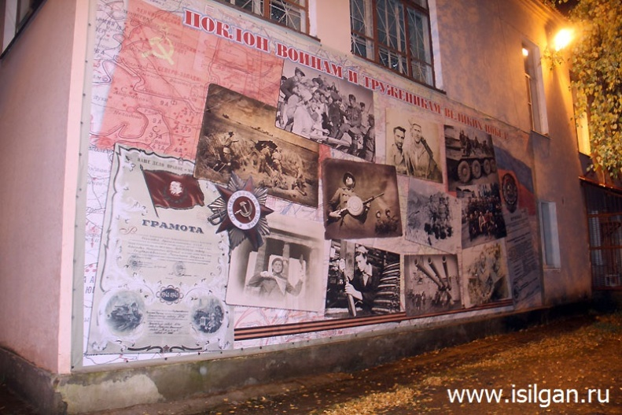
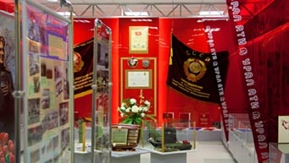
На базе заводского мемориального комплекса началось создание музея боевой техники. Силами энтузиастов предприятия, городского военно-патриотического клуба «СМЕРШ» восстановлены легендарная «полуторка», американский джип и мотоциклы времен ВОВ.
Официальное открытие музея боевой и трудовой славы ОАО «УралАТИ» после переезда на новую площадку состоялось
4 октября 1981г.

Slide 7
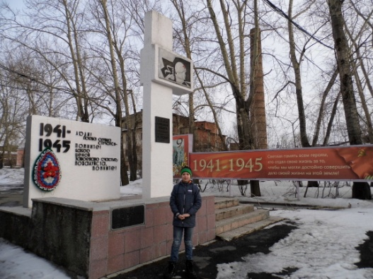
Горнякам, погибшим В боях за свободу и независимость Родины в великой отечественной войне открыт мемориал на южном руднике в 1975г.
Находится мемориал на пересечении улиц Промышленной и Труда.

Slide 8
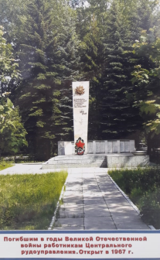
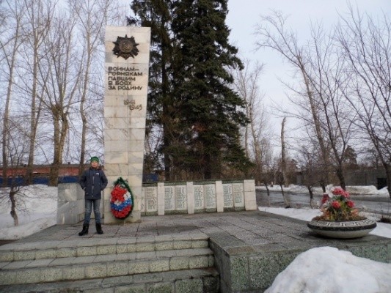
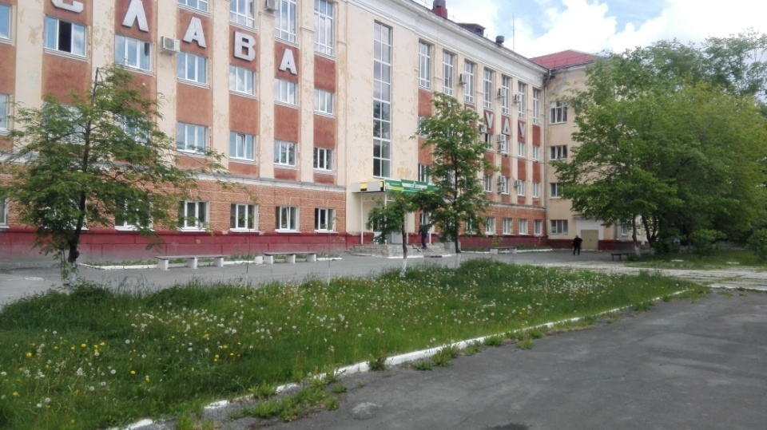
Мемориал погибшим работникам центрального рудоуправления в великой отечественной войне
Открыт в 1967году. Находится у Центрального рудоуправления.

Slide 9
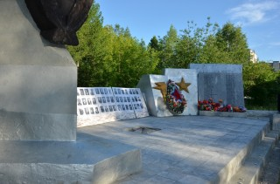
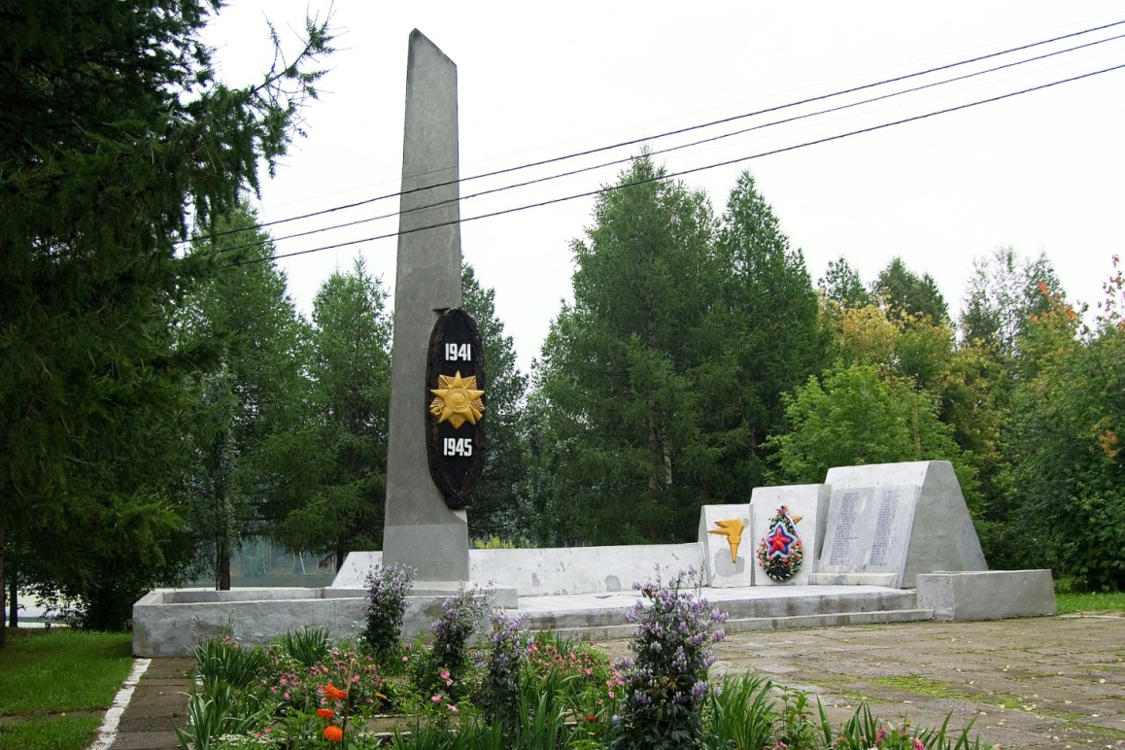
В поселке белокаменном мемориальный комплекс был открыт 1988году.
Землякам- белокаменцам, погибшим
в годы Великой Отечественной войны.

Slide 10
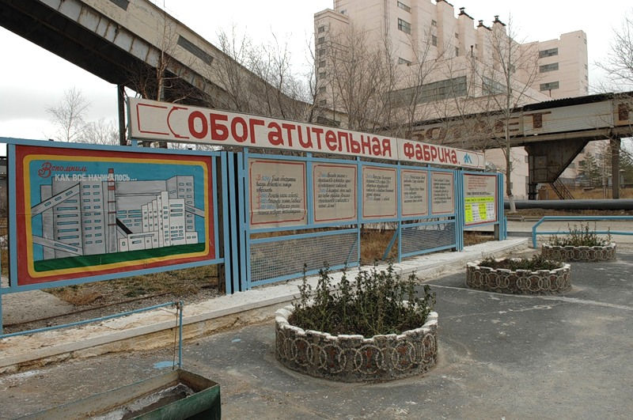
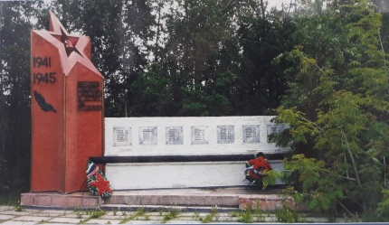
Памятник погибшим в великой отечественной войне рабочим фабрики №6
Находится на территории обогатительной фабрики.

Slide 11
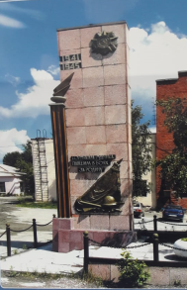
ПАМЯТИ ПАВШИХ НА ФРОНТАХ
Великой Отечественной войны.
Открыт на Северном рудоуправлении.

Slide 12
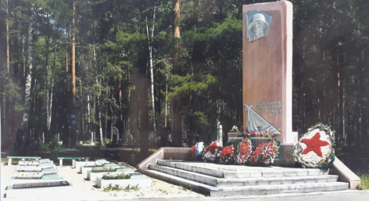
Мемориальный комплекс воинам, погибшим и умершим от ран в госпиталях города Асбеста
Открыт на городском кладбище в 1974 году.

Slide 13
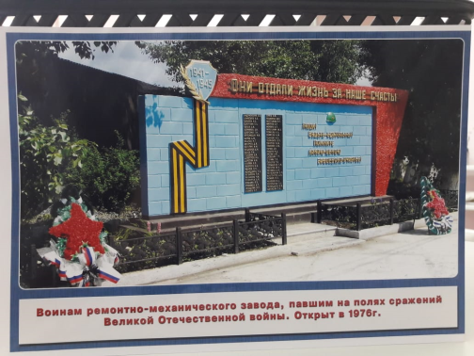
Воинам ремонтно- механического завода, павшим на полях сражений Великой Отечественной войны.
Открыт на территории завода РМЗ в 1976 году.

Slide 14
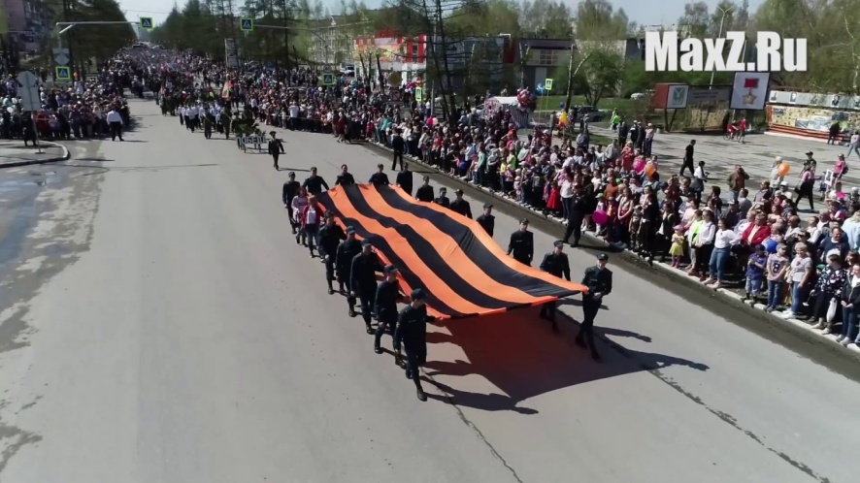
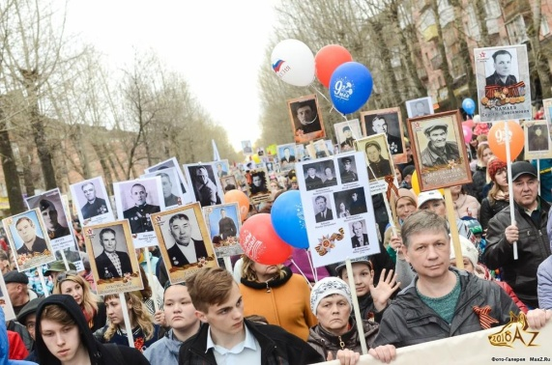
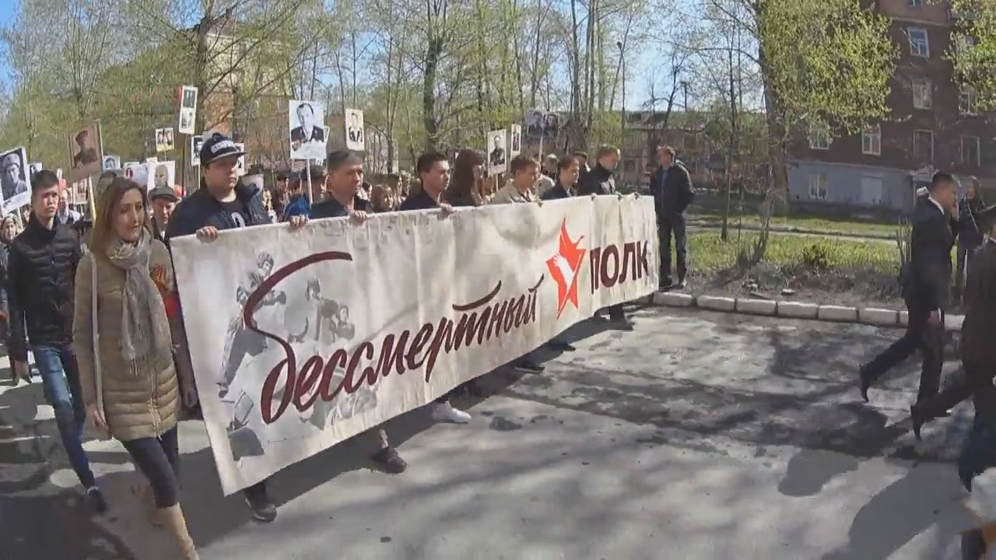

Slide 15
Никто не забыт и ничто не забыто.
Хоть радость Победы до боли грустна.
А мы покланяемся праху убитых, когда к нам в Россию приходит весна.

Slide 16
Спасибо за внимание!

